Slide 1

PENGENALAN UNTUK PELANGGAN
Inspeksi Aset
Asset Inspection
Checklist walk-around digital untuk dump truck
Inline Technology International
15 Oktober 2026 · untuk pelanggan
Notes:
Buka dengan tujuan: bukti foto dan jejak persetujuan, bukan pelatihan klik demi klik.

Slide 2
Pengenalan · Inspeksi Aset
Agenda
What we will cover
01
Tujuan aplikasi
02
Siapa yang memakai
Checklist walk-around, foto bukti, persetujuan, dan rekap site.
Driver, mekanik, admin site, admin perusahaan, dan superadmin.
03
Alur di lapangan
04
Persetujuan dan laporan
Pilih unit, isi checklist, foto, simpan draf, atau kirim.
Admin meninjau kiriman, mengekspor PDF, dan melihat rekap.
05
Yang perlu diingat
Draf di perangkat, foto berbatas waktu, kiriman tidak disunting.
Inline Technology International
2 / 13
Notes:
Janji waktu singkat. Jangan masuk ke konfigurasi server.

Slide 3
Pengenalan · Inspeksi Aset
Apa itu Inspeksi Aset
A digital walk-around with evidence and approval
Walk-around
Foto bukti
Checklist mengikuti kategori kendaraan, dikurangi item yang dikecualikan pada tipe inspeksi.
Foto diambil di aplikasi. Waktu, lokasi, dan nama pemeriksa tertanam di berkas.
Persetujuan
Rekap site
Admin site meninjau kiriman: Setujui atau Tolak. Setelah kirim, isian tidak diubah.
Matriks harian per unit: sudah diinspeksi, ada temuan, atau belum. Bisa diekspor.
Inline Technology International
3 / 13
Notes:
Tekankan bukti dan jejak persetujuan, bukan pengganti keputusan mekanik di lapangan.

Slide 4
Pengenalan · Inspeksi Aset
Siapa yang memakai
Five roles, from the yard to the company office
Peran | Fokus | Tidak untuk
Driver / Mekanik | Inspeksi baru, draf, dan inspeksi sendiri | Master data, rekap, persetujuan
Admin Site | Seluruh site, setujui atau tolak, pengguna site | Master checklist perusahaan
Admin Perusahaan | Checklist, tipe, site, dan rekap perusahaan | Akun superadmin
Superadmin | Semua perusahaan dan site | Pekerjaan harian di lapangan
Inline Technology International
4 / 13
Notes:
Mekanik memakai alur yang sama dengan driver. Admin site tetap melihat seluruh laporan site.

Slide 5
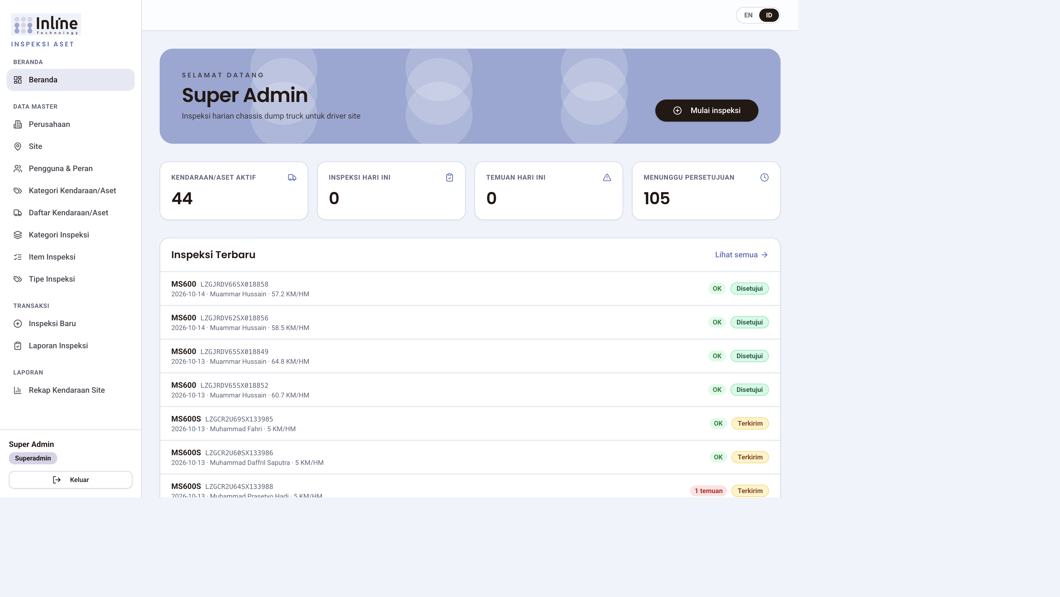
Pengenalan · Inspeksi Aset
Beranda setelah masuk
Home after sign-in
Angka hari ini: unit aktif, inspeksi, temuan, dan yang menunggu persetujuan.
Daftar inspeksi terbaru, dengan status Terkirim atau Disetujui.
Menu mengikuti peran. Bahasa EN / ID ada di pojok atas.
Tombol Mulai inspeksi membuka form yang sama dengan Inspeksi Baru.
Inline Technology International
5 / 13
Notes:
Tangkapan dari lingkungan pra-produksi. Jangan sebut kata sandi.

Slide 6
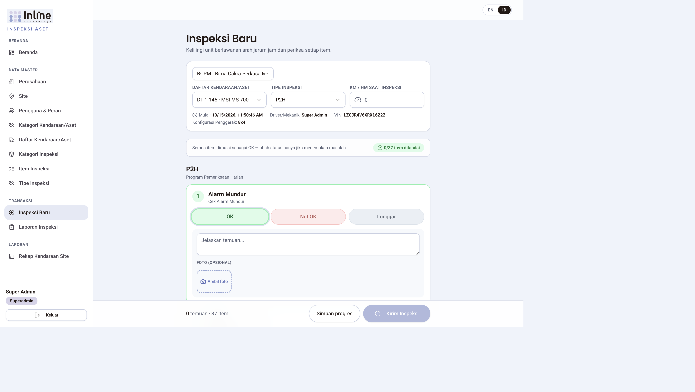
Pengenalan · Inspeksi Aset
Mulai inspeksi
Choose the unit, the type, and the hour meter
Pilih unit dan tipe dulu. Checklist baru muncul setelah keduanya terisi.
Isi KM / HM sesuai panel kendaraan.
VIN dan konfigurasi penggerak terisi dari data unit.
Ganti site, unit, atau tipe saat form sudah diisi: jawaban dibuang, KM tetap.
Inline Technology International
6 / 13
Notes:
Jangan mulai mengisi item sebelum unit dan tipe dipilih.

Slide 7
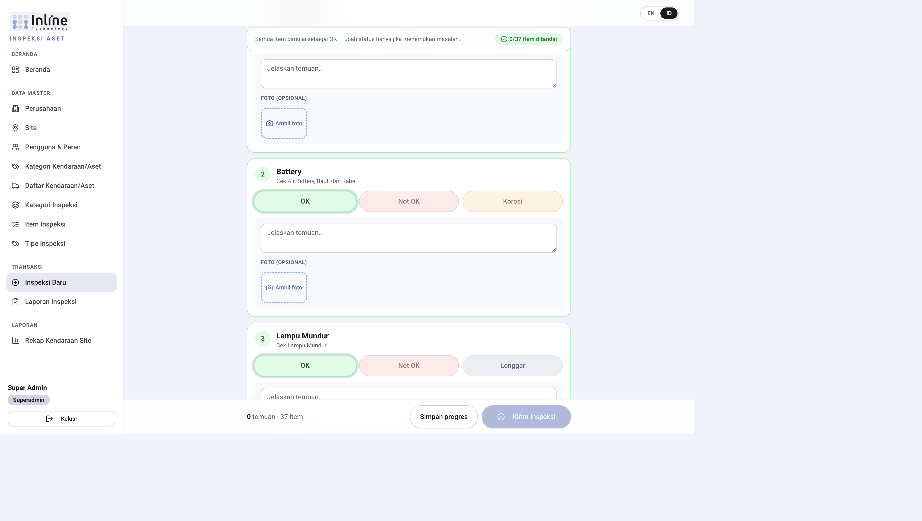
Pengenalan · Inspeksi Aset
Isi checklist
Every item starts OK; change only what is wrong
Setiap item dimulai OK. Ubah hanya yang bermasalah.
Catatan dan foto boleh diisi, termasuk pada item yang tetap OK.
Pilihan status mengikuti item: Not OK, Korosi, Longgar, dan sejenisnya.
Item yang dikecualikan pada tipe inspeksi tidak muncul.
Inline Technology International
7 / 13
Notes:
Default OK mempercepat keliling unit. Foto tetap boleh pada item OK.

Slide 8
Pengenalan · Inspeksi Aset
Foto bukti
A stamped photo stays with the checklist item
Jepret
Cap bukti
Kamera di aplikasi. Peramban atau ponsel harus mengizinkan kamera.
Tanggal, jam, GPS bila tersedia, lokasi, dan nama pemeriksa tertanam di foto.
Ukuran
Masa simpan
Berkas dikompresi otomatis, paling besar 500 KB, lalu menempel di item.
Foto disimpan 90 hari. Catatan inspeksi tetap ada setelah berkas dibersihkan.
Inline Technology International
8 / 13
Notes:
GPS boleh tercatat tidak tersedia. Itu tidak membatalkan inspeksi.

Slide 9
Pengenalan · Inspeksi Aset
Draf, offline, dan Android
Save on the device, then sync when the network returns
Simpan progres menyimpan draf di perangkat ini saja. Draf tidak naik ke server.
Draf hilang jika ganti peramban, hapus data situs, atau pindah ponsel.
Driver, mekanik, dan admin site dapat mengantre inspeksi saat offline, lalu menekan Sinkron.
Admin perusahaan dan superadmin tetap bekerja saat tersambung.
Aplikasi Android memakai alur yang sama. PDF dari ponsel dibagikan lewat lembar berbagi Android.
Setelah Kirim, inspeksi tidak bisa diedit. Status berjalan dari Terkirim ke Disetujui atau Ditolak.
Inline Technology International
9 / 13
Notes:
Jangan menjanjikan draf sebagai arsip perusahaan.

Slide 10
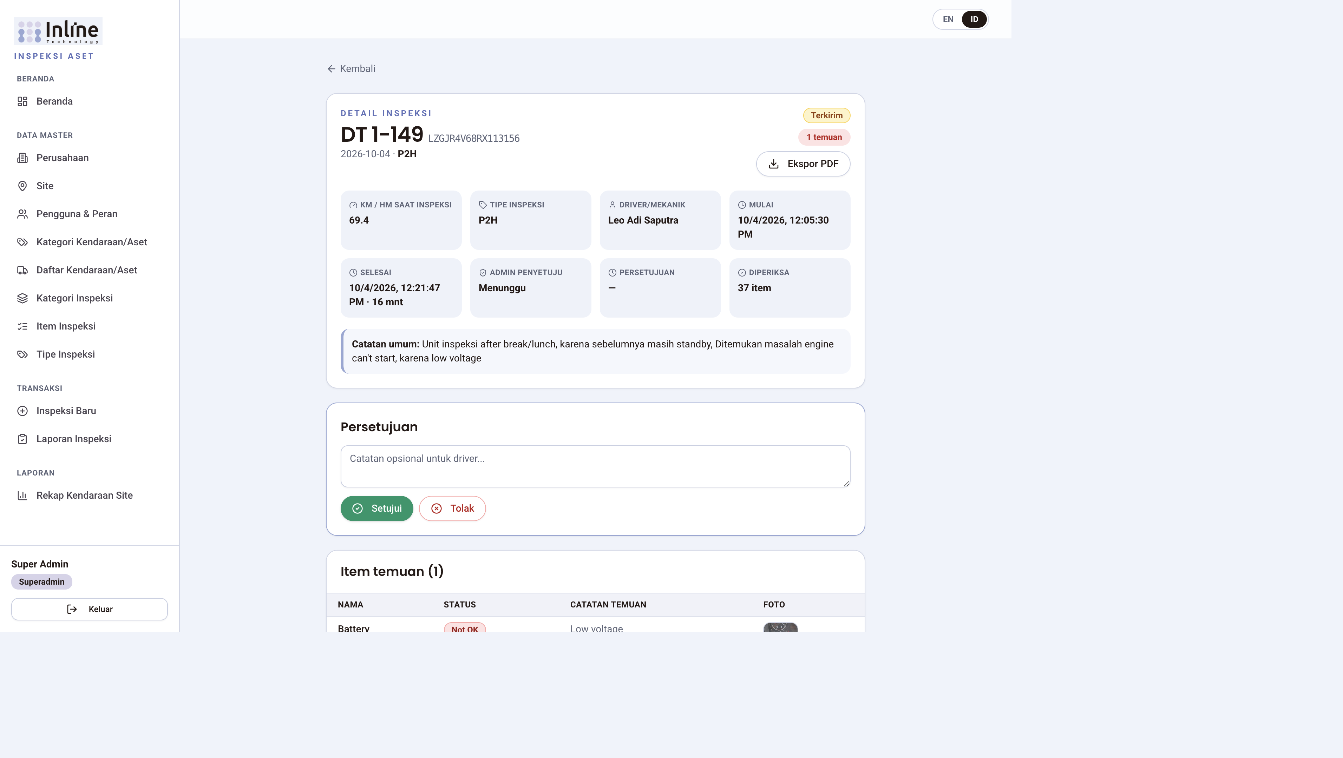
Pengenalan · Inspeksi Aset
Persetujuan
A site admin approves or rejects the submission
Buka Laporan Inspeksi, pilih kiriman, tinjau item dan foto.
Setujui atau Tolak. Catatan admin bersifat opsional.
Tombol hanya muncul selagi status masih Terkirim.
Ekspor PDF ada di halaman yang sama, termasuk foto temuan.
Inline Technology International
10 / 13
Notes:
Jangan menekan Setujui atau Tolak saat demo jika datanya milik operasi nyata.

Slide 11
Pengenalan · Inspeksi Aset
Laporan dan PDF
Filter the list, then export one inspection
Laporan Inspeksi
Ekspor PDF
Filter unit, status, tanggal, dan pemeriksa. Admin site melihat seluruh site. Driver melihat miliknya.
Satu inspeksi menjadi berkas A4: ringkasan, tabel item, dan foto. Tautan membuka detail di aplikasi.
Ekspor CSV
Inspeksi Saya
Daftar yang sedang difilter dapat diunduh sebagai CSV untuk olah di spreadsheet.
Driver, mekanik, dan admin site melihat kiriman mereka sendiri, terpisah dari laporan site.
Inline Technology International
11 / 13
Notes:
PDF mengikuti domain tempat aplikasi dibuka. Jangan janji sunting PDF di dalam sistem.

Slide 12
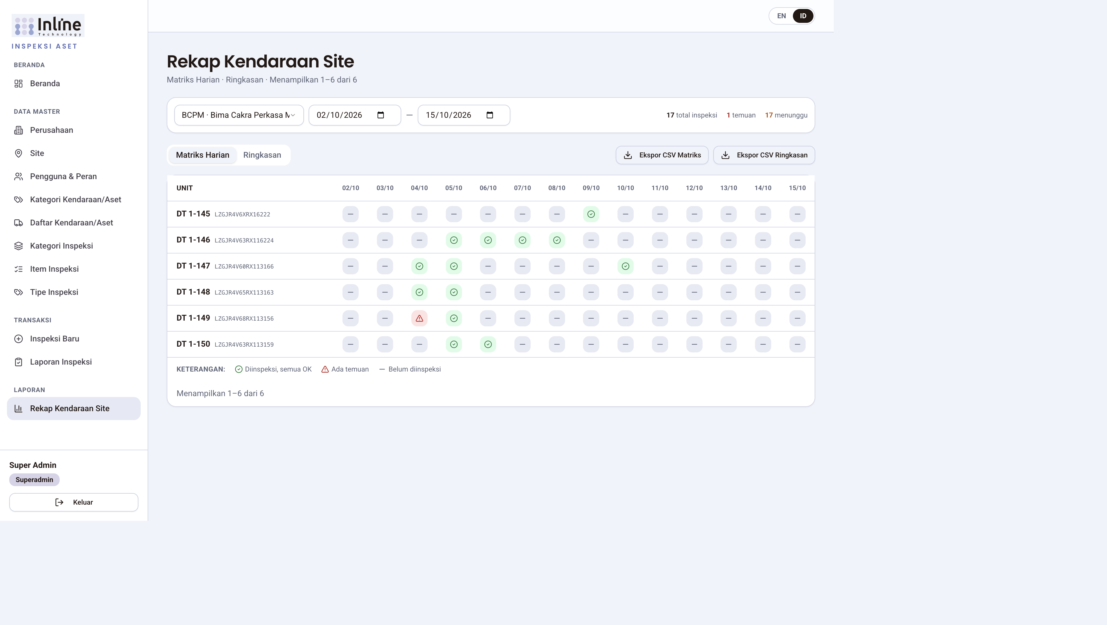
Pengenalan · Inspeksi Aset
Rekap kendaraan site
A daily matrix of which units were inspected
Hijau = diinspeksi, semua OK. Merah = ada temuan. Abu = belum diinspeksi.
Beberapa inspeksi di hari yang sama mengikuti inspeksi terakhir. Sel merah jika ada temuan.
Ekspor CSV matriks dan CSV ringkasan untuk rentang tanggal yang dipilih.
Admin perusahaan memilih site di perusahaannya. Superadmin memilih site lebih dulu.
Inline Technology International
12 / 13
Notes:
Warna mengikuti keterangan di layar. Jangan menambah arti di luar itu.

Slide 13
Pengenalan · Inspeksi Aset
Yang perlu diingat
Three limits worth stating before go-live
Checklist mengikuti unit dan tipe
Yang tampil adalah item kategori kendaraan, dikurangi item yang dikecualikan pada tipe.
Draf hanya di perangkat
Simpan progres tidak naik ke server. Ganti ponsel atau hapus data situs berarti draf hilang.
Foto 90 hari
Berkas foto dapat dibersihkan setelah masa simpan. Baris inspeksi dan catatannya tetap ada.
Setelah kirim, selesai
Isian tidak disunting. Koreksi dilakukan lewat inspeksi baru atau keputusan admin.
Inline Technology International
13 / 13
Notes:
Tiga pesan: exclude tipe, draf lokal, foto 90 hari.

